Slide 1
Attention is all you need!

Slide 2
Sommaire
Introduction
Détails du modèle
  Encoder
  Decoder
Résultats
Conclusion

Slide 3
Introduction : c’est quoi?

Slide 4
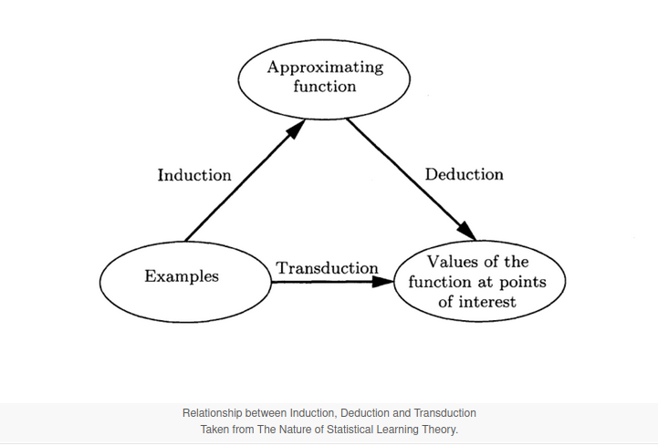
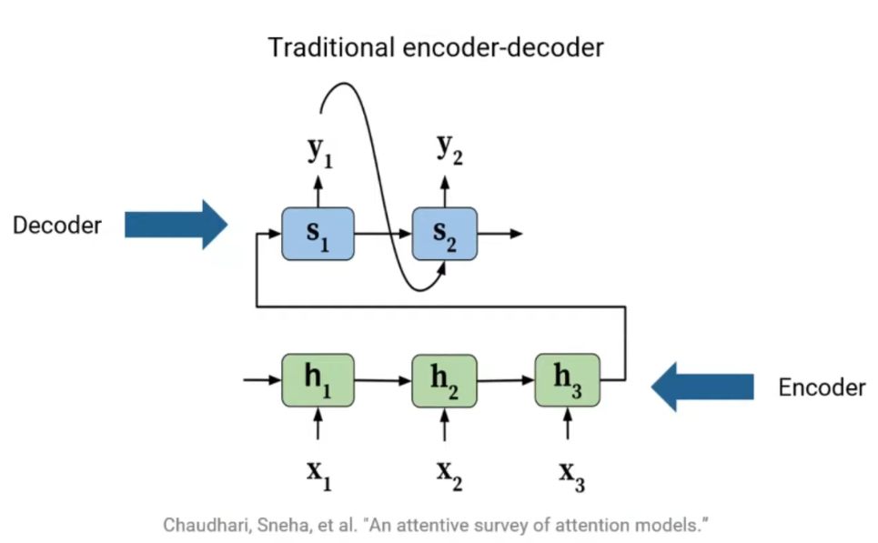
Introduction
Transduction et modélisation de séquences :
  Modélisation du langage
  Traduction
  RNNs, LSTM, gated RNNs

Slide 5
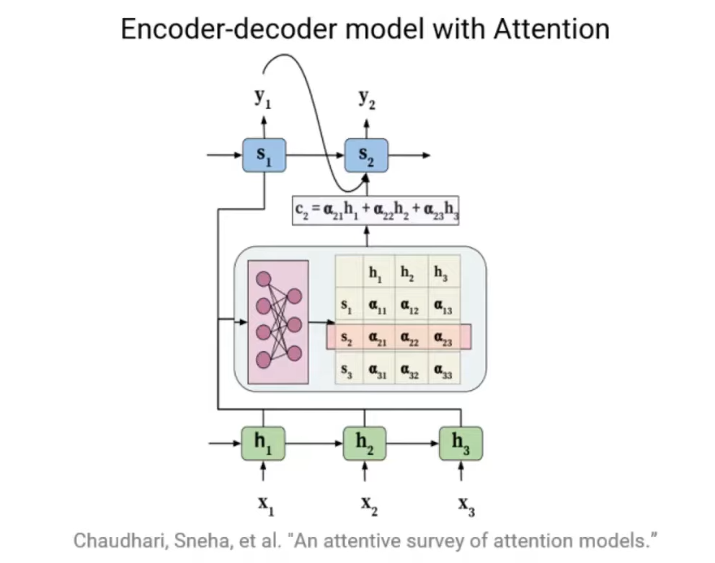
Introduction
2014 : Neural Machine Translation by Jointly Learning to Align and Translate" by Bahdanau et al.
Affinités entre éléments distants
Mais RNNs trop lents (GPU...)

Slide 6
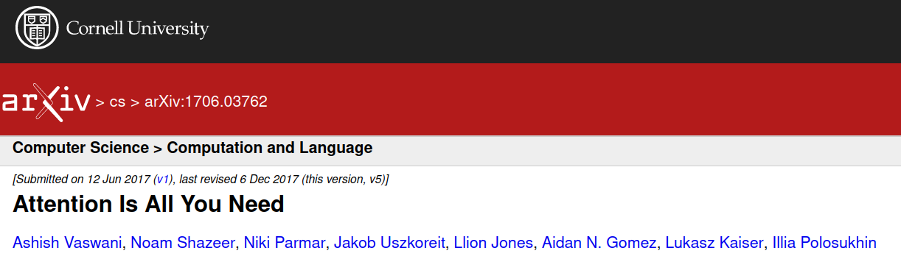
Introduction
2017 : Introduction d’une nouvelle architecture : les transformers.
Pas de traitement séquentiel --> //

Slide 7
Détails du modèle
Encoder (& Decoder)

Slide 8
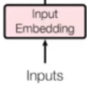
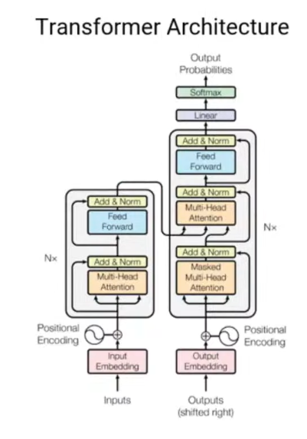
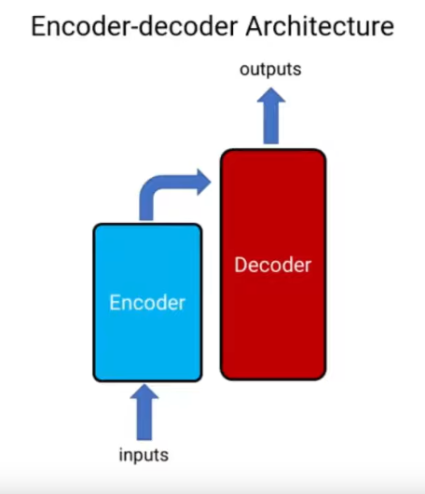
Détails de l’encoder
Inputs = séquence de mots
Comment encoder ces mots?

Slide 9
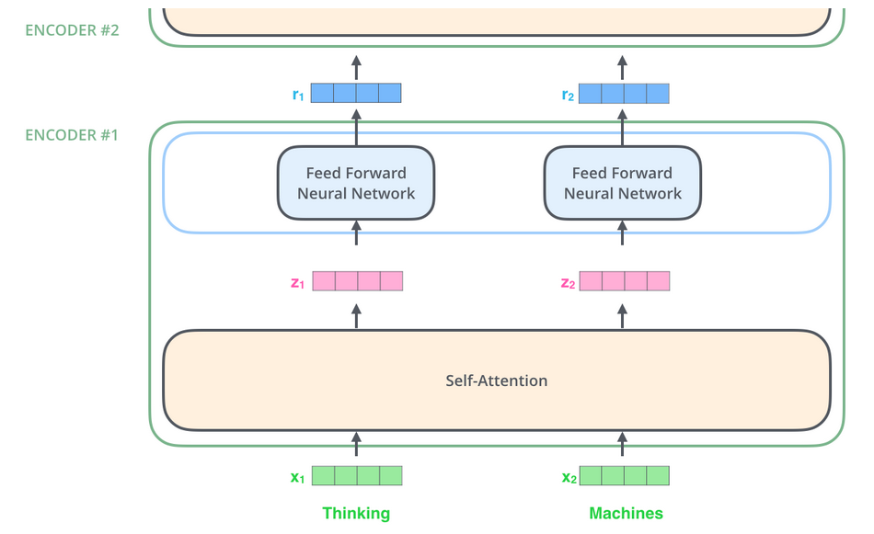
Encoder
1. Inputs embedding
2. Positional encodding
3. Multi-head self-attention
4. Add & Norm
5. Feed forward
6. Add & Norm

Slide 10
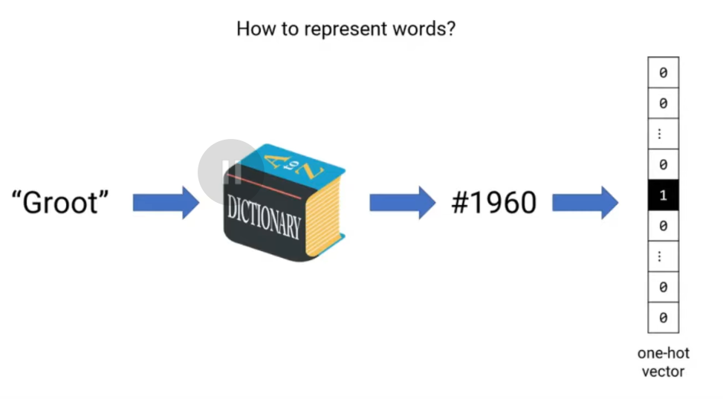
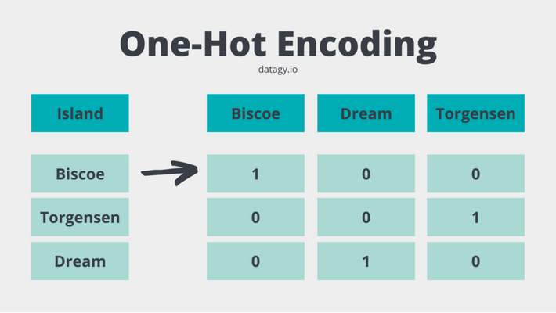
Preprocessing : inputs embedding
Première idée : one-hot vector
-- > One hot encoder

Slide 11
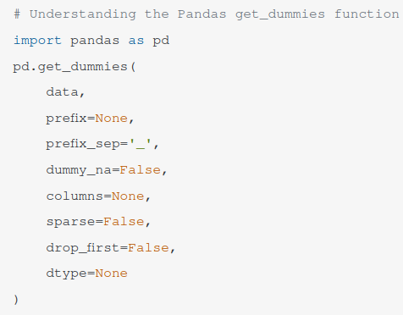
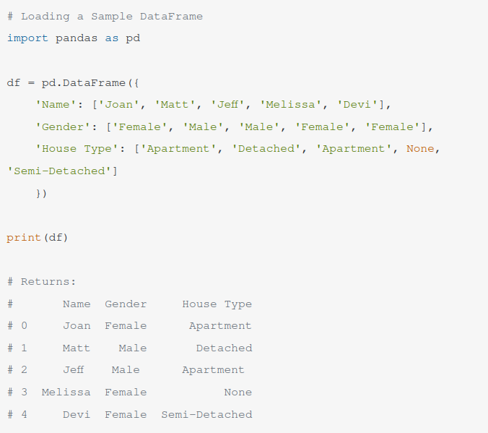
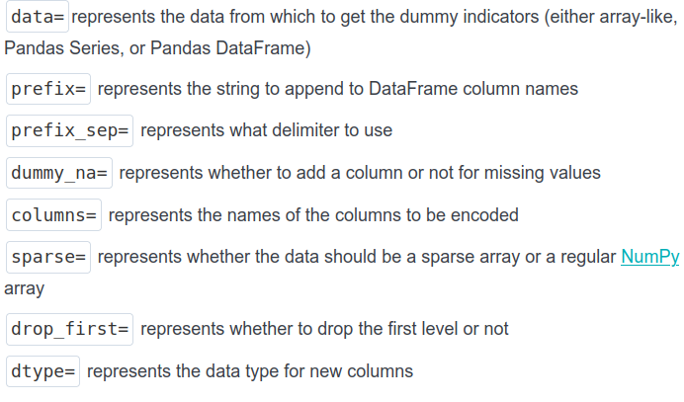
Preprocessing : inputs embedding

Slide 12
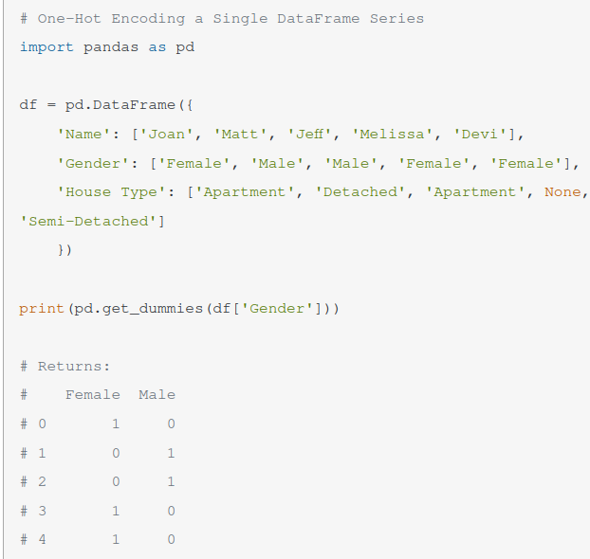
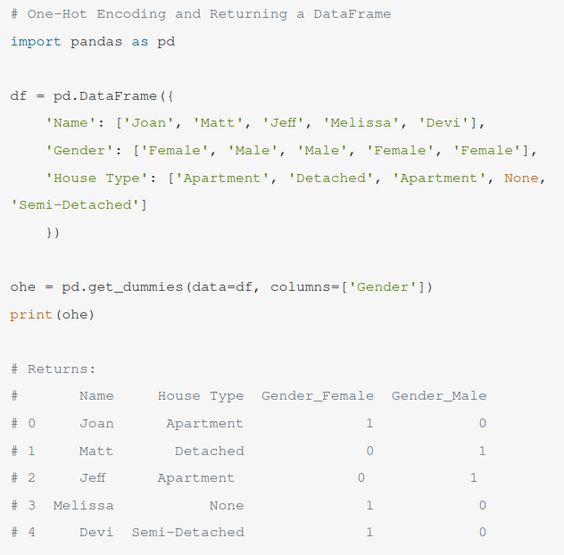
Preprocessing : inputs embedding

Slide 13
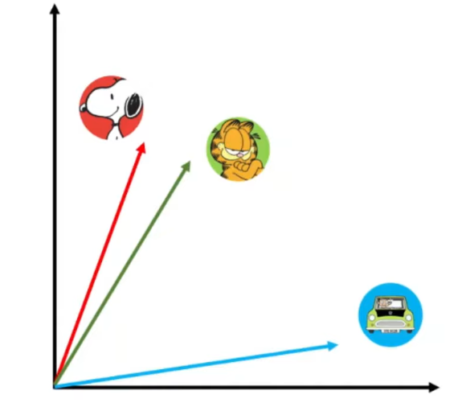
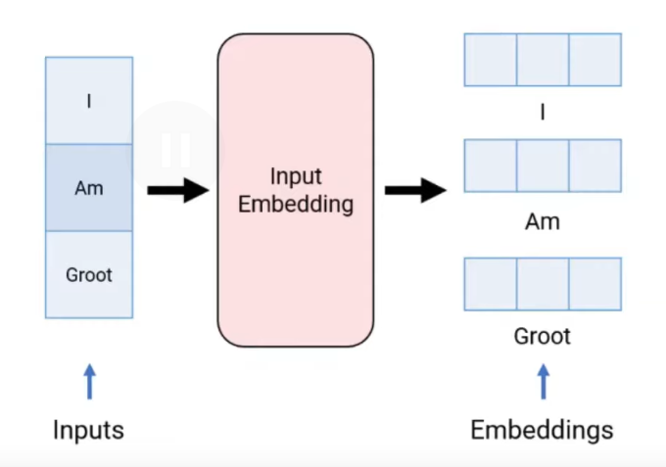
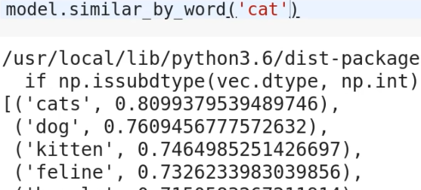
Preprocessing : inputs embedding
Meilleure idée : word embeddings
Mots similaires ↔ représentations similaires
512

Slide 14
Encoder
1. Inputs embedding
2. Positional encodding
3. Multi-head self-attention
4. Add & norm
5. Feed forward
6. Add & norm

Slide 15

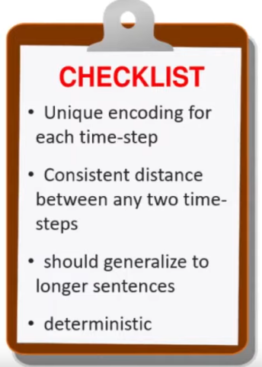
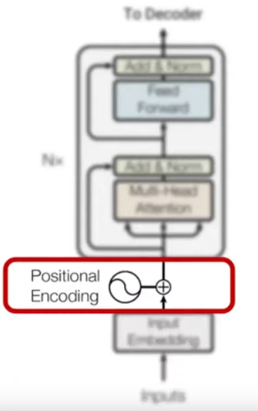

Preprocessing : positional encoding
Positional encoding = rajouter de l’info sur les positions relatives des mots
-- > Faire la somme d’un nouveau vecteur (positions relatives) et des vecteurs précédents (mots)

Slide 16
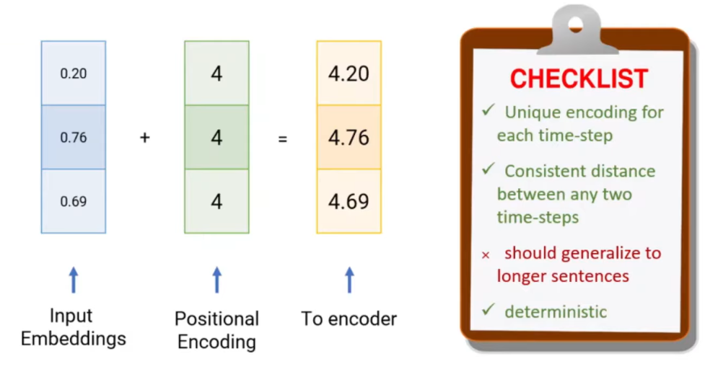
Preprocessing : positional encoding
Rajouter 1 à la somme des vecteurs précédents pour chaque nouveau mot…
>>

Slide 17
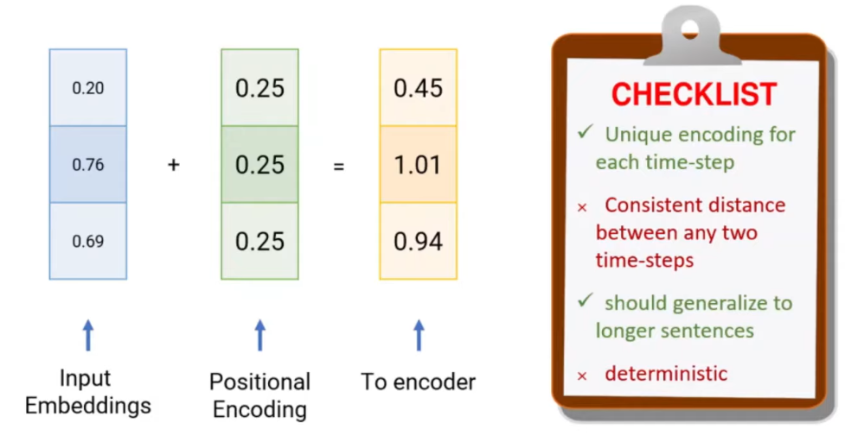
Preprocessing : positional encoding
Rajouter un nombre entre 0 et 1
!deterministe <- plusieurs mots / delta T

Slide 18
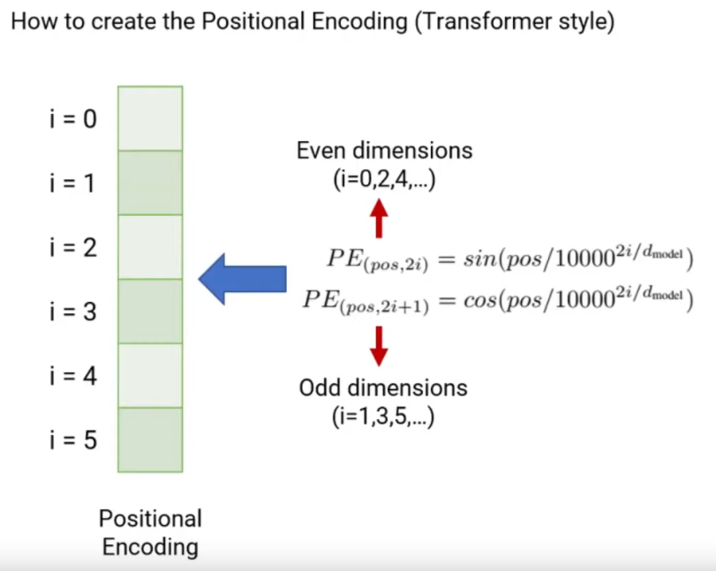
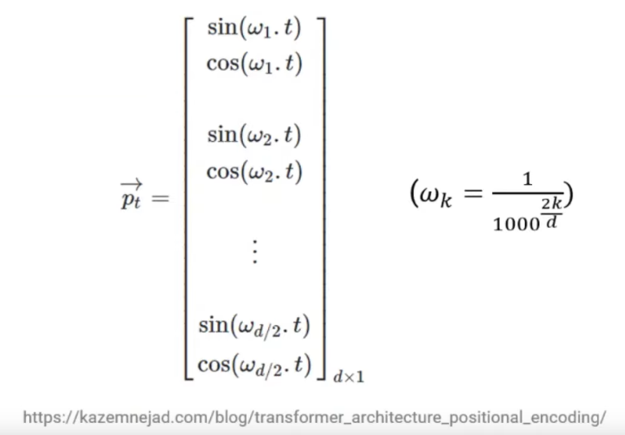
Preprocessing : positional encoding
Vecteur de 512 lignes
^{d}model=512
PE permet de donner des données sur l’ordre des inputs

Slide 19
Encoder
1. Inputs embedding
2. Positional encodding
3. Multi-head self-attention
4. Add & Norm
5. Feed forward
6. Add & Norm

Slide 20

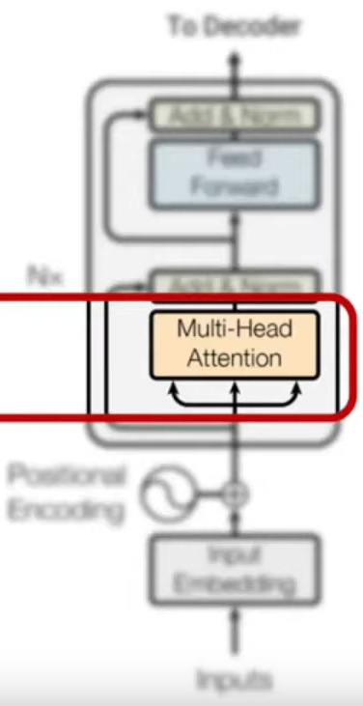

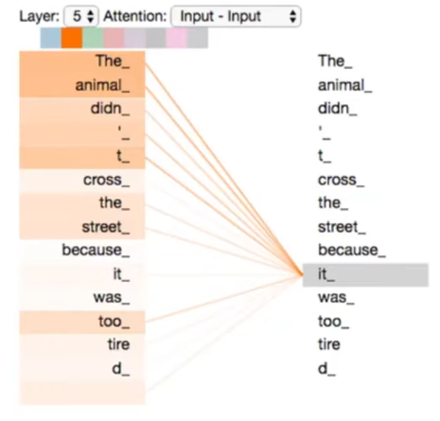
(Multi-head) self-attention

Slide 21
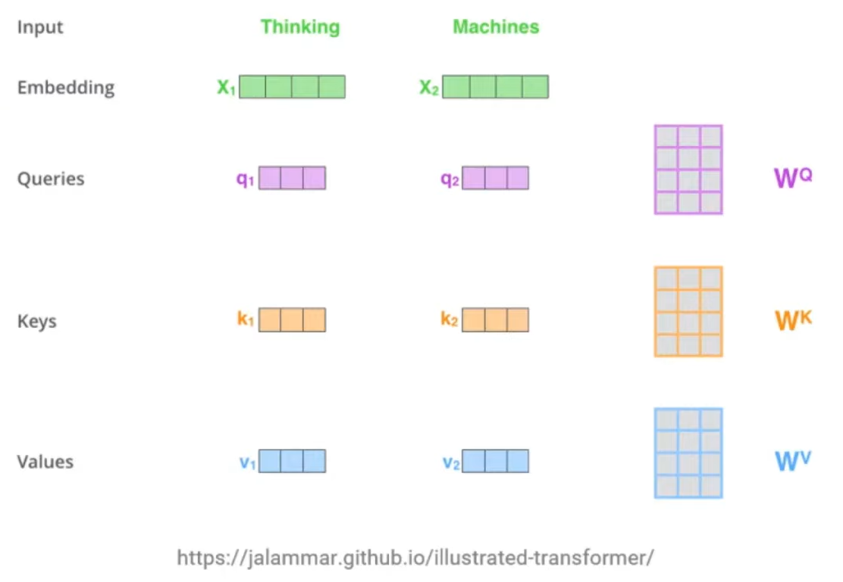
(Multi-head) self-attention
Légende :
dk=64
q1=X1*Wq
k1=X1*Wk
v1=X1*Wv
^{d}model
^{d}model
^{d}k
Query = ce que je cherche, mot/position courante qui porte attention id est celui qui interroge les autres mots
Key = ce que je contiens, encode le mot sur lequel l’attention est portée
Value = ce que je donne si tu me veux
^{d}k
^{d}k
^{d}model
^{d}k
^{d}k
^{d}k
^{d}model
^{d}v
^{d}v
^{d}v
^{d}model

Slide 22
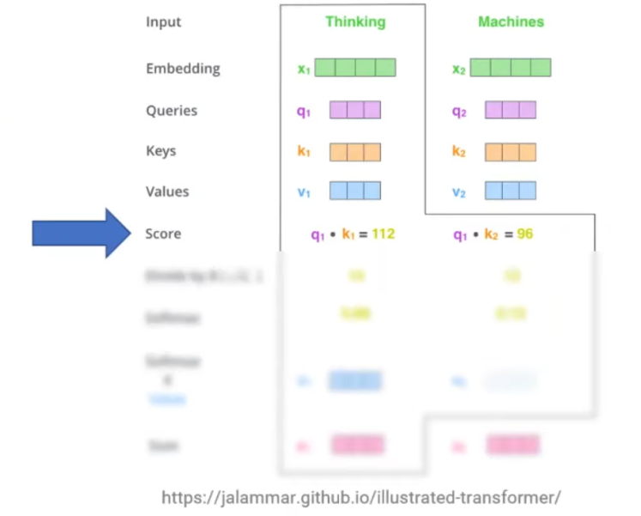
(Multi-head) self-attention
512
Score >> si key et query sont alignés…
Produit scalaire donne un score d’attention élevé
Pour calculer l’auto-attention du premier mot
“Thinking”, on doit avoir un score pour chaque mot de l’entrée par
rapport à ce mot

Slide 23
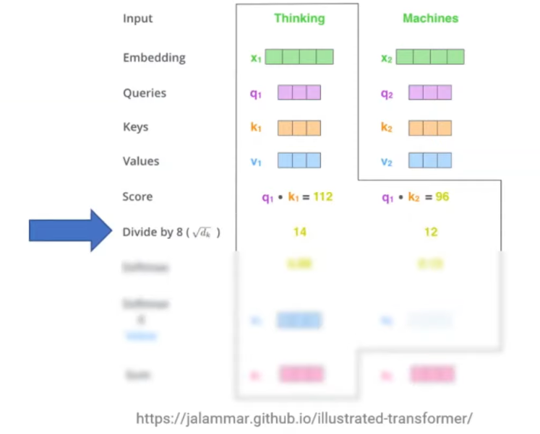
(Multi-head) self-attention
512

Slide 24
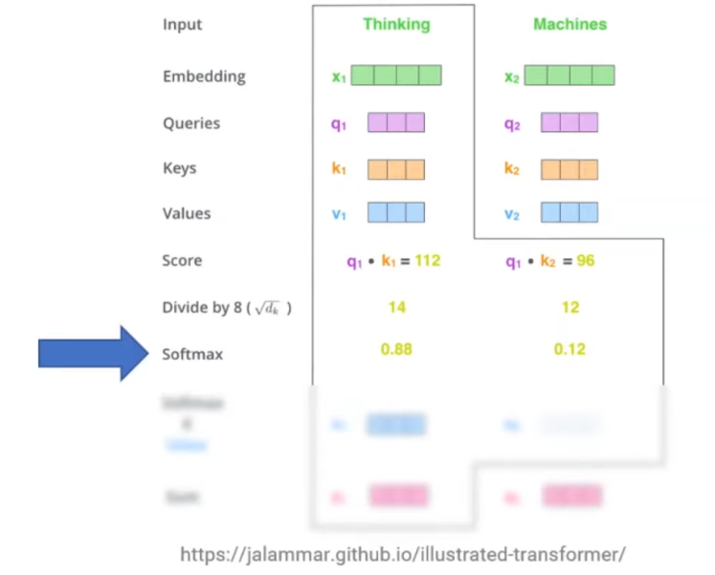
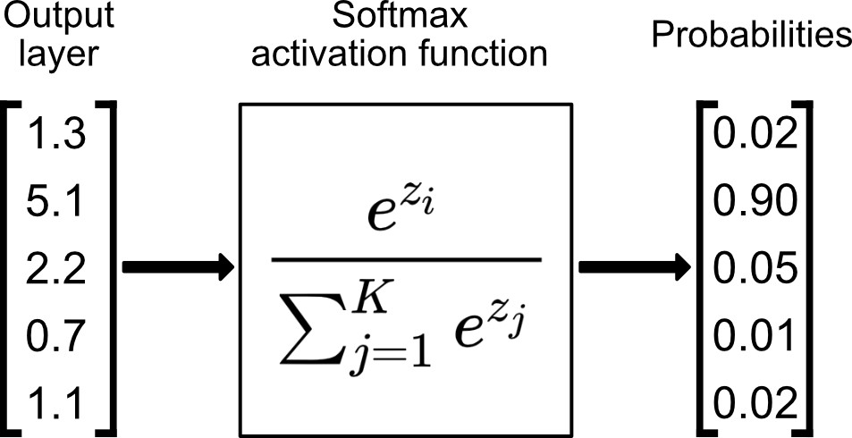
(Multi-head) self-attention
512

Slide 25
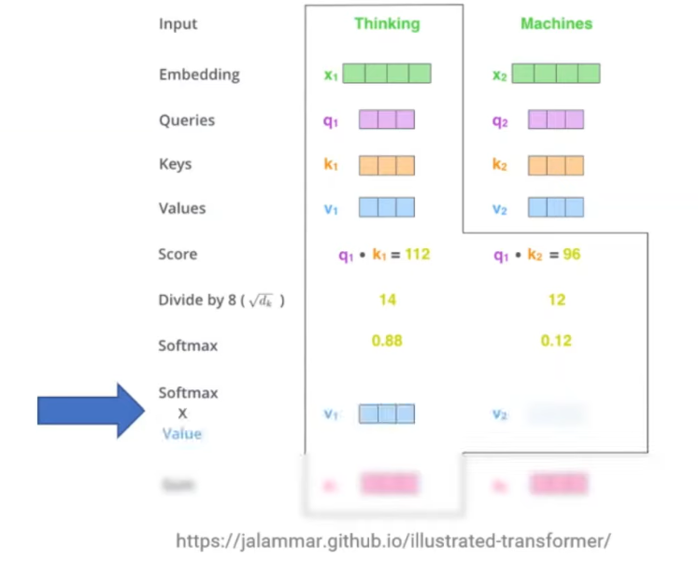
(Multi-head) self-attention
512

Slide 26
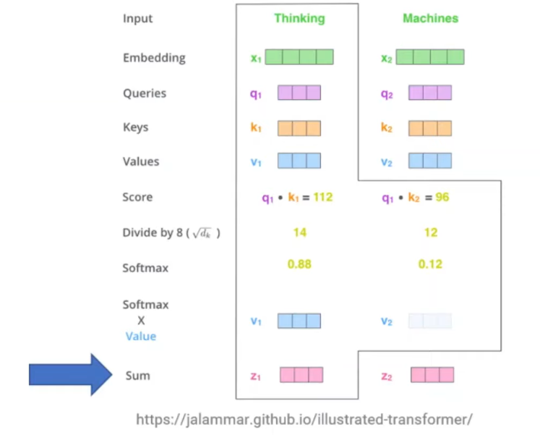
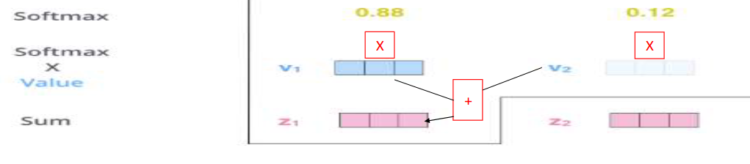
(Multi-head) self-attention
512
Somme des v_i → z1

Slide 27
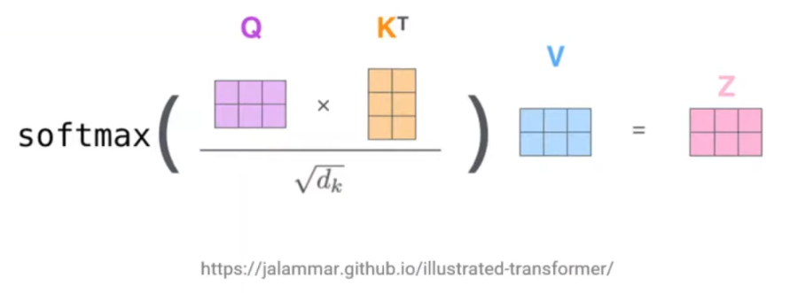
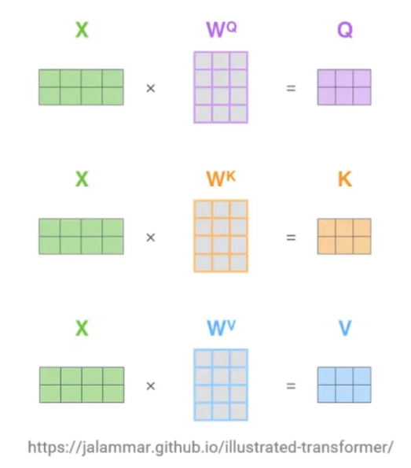
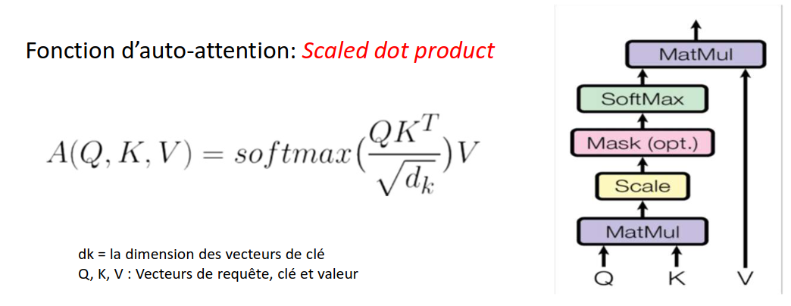
(Multi-head) self-attention
512
n
^{d}model
^{d}model
n
^{d}k
^{d}v
n
^{d}k
n
n
n
^{d}k
^{d}v
^{d}k
(n,n)
^{d}model
^{d}model
n
n
n
Mais du coup pourquoi multi head…?
^{d}k
^{d}k
^{d}model
^{d}model
n
n
^{d}v
^{d}v

Slide 28
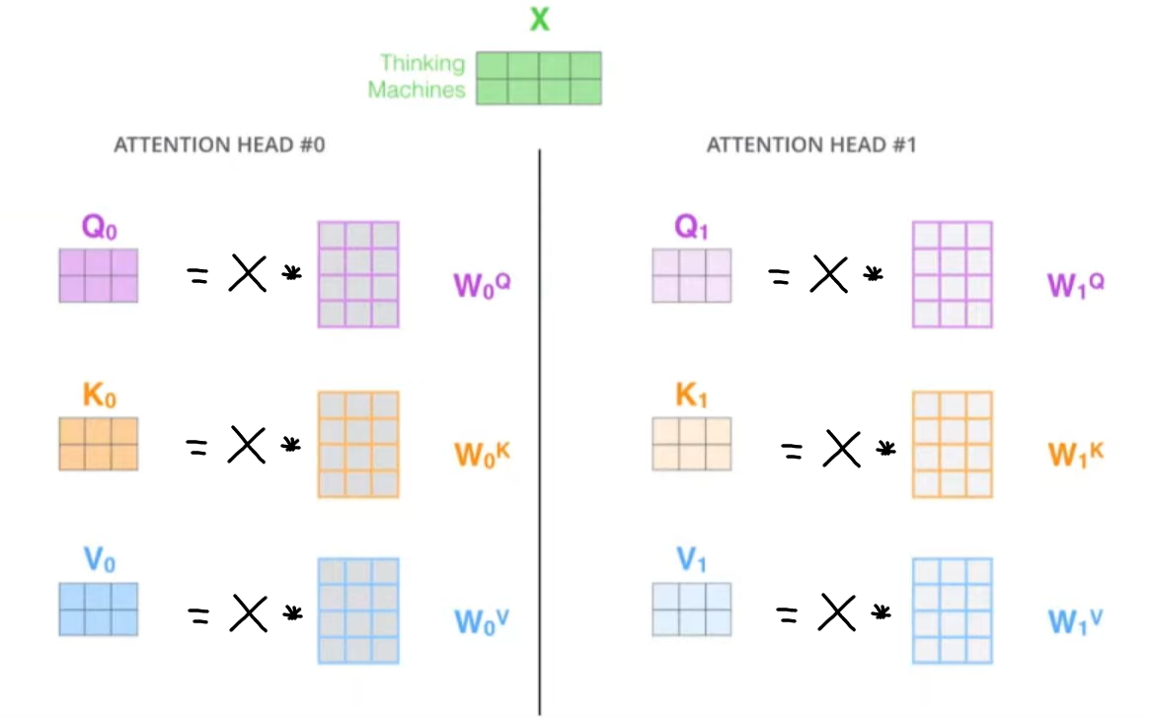
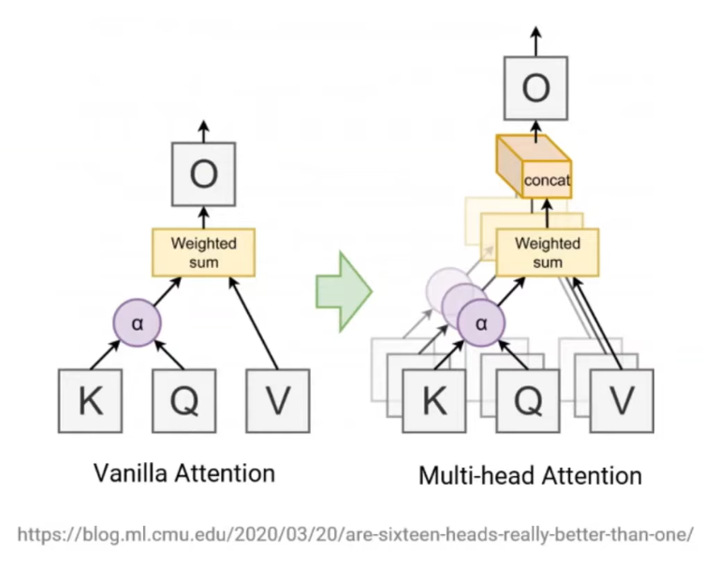
Multi-head self-attention
512
Exemple avec deux heads
→ augmente capacité expressive du modèle

Slide 29
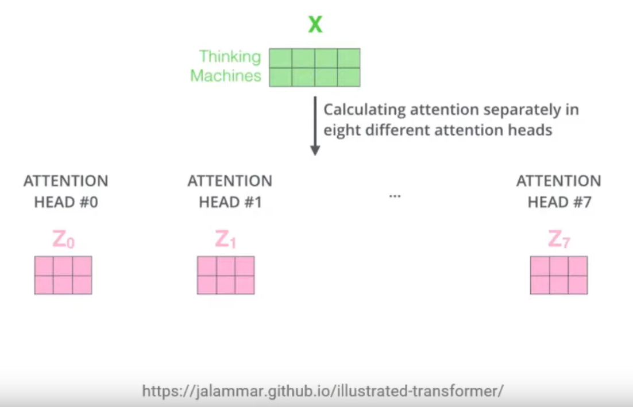
Multi-head self-attention
512
n
n
n
^{d}v
^{d}v
^{d}v

Slide 30
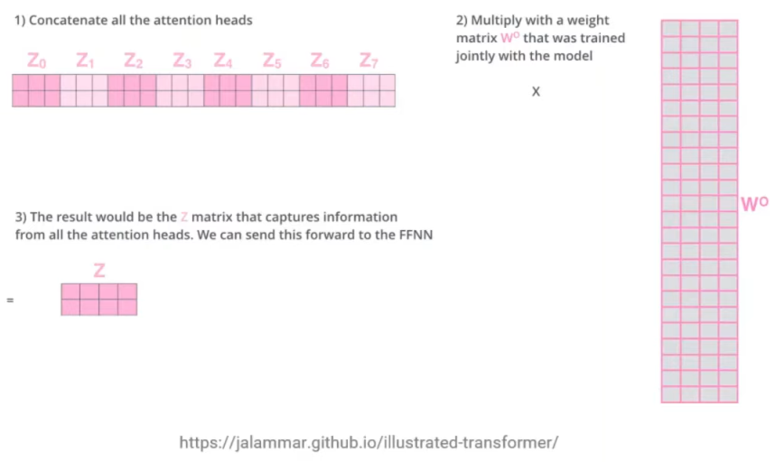
Multi-head self-attention
512
Notation :
h=8
n
^{h * d}v
^{h * d}v
n
^{d}model
^{d}model

Slide 31
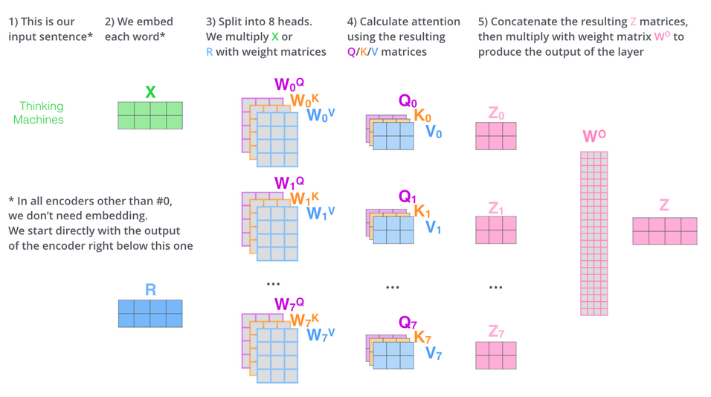
Multi-head self-attention
512
n
^{d}model

Slide 32
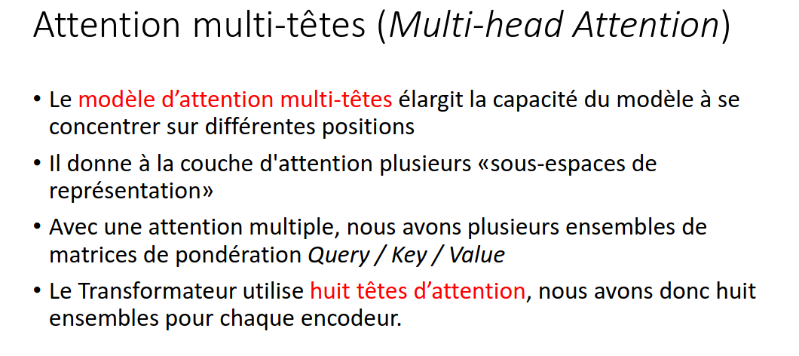
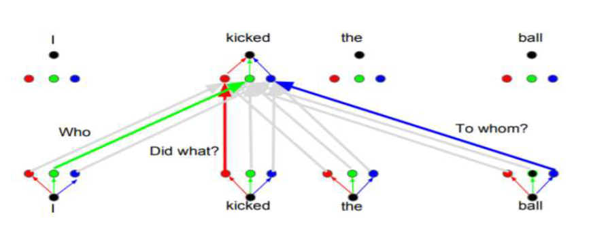
Multi-head self-attention
512

Slide 33
Encoder
1. Inputs embedding
2. Positional encodding
3. Multi-head self-attention
4. Add & Norm
5. Feed forward
6. Add & Norm

Slide 34

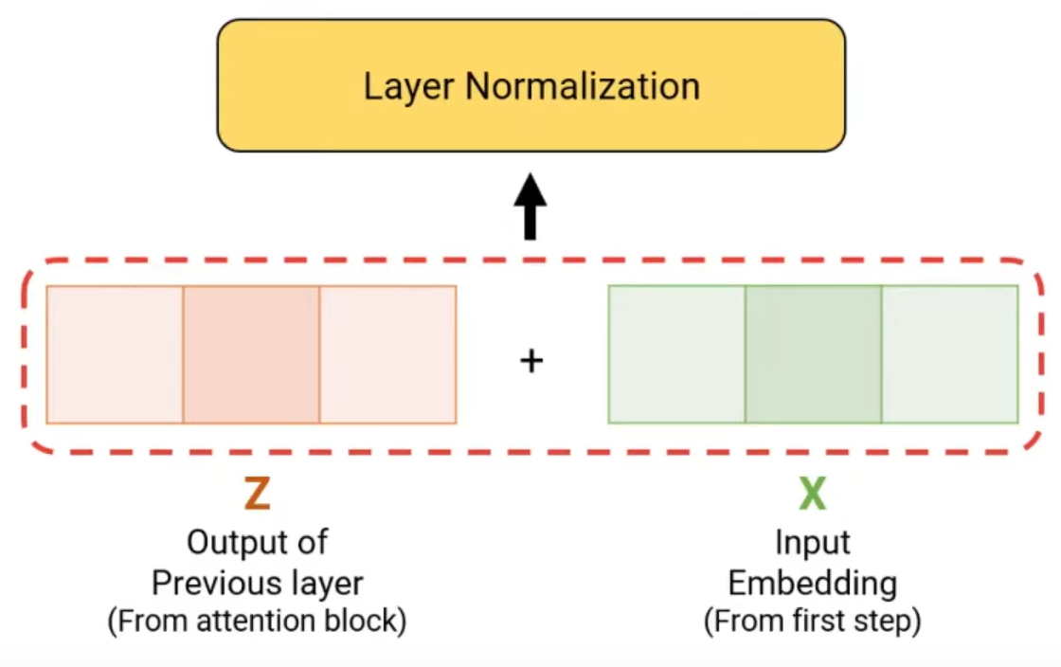
Add (& Norm)
512
n
n
^{d}model
^{d}model

Slide 35

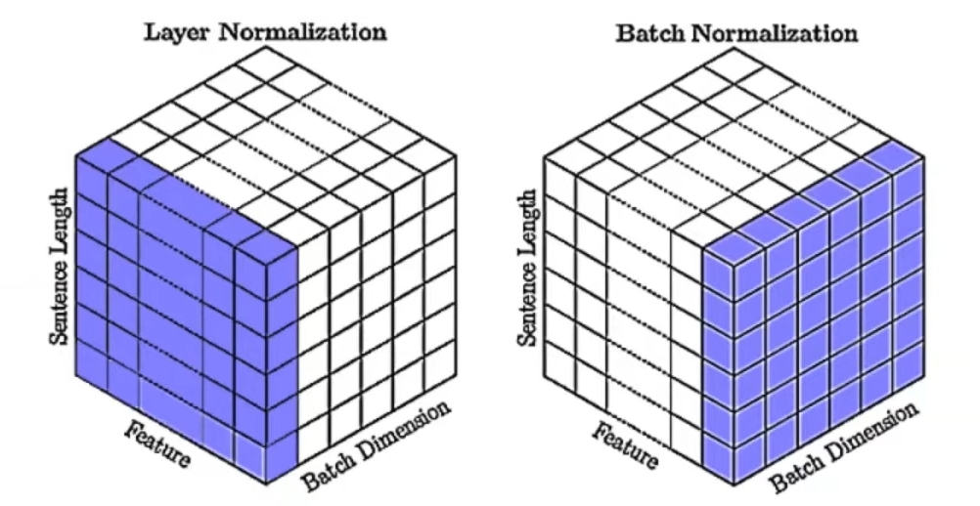
(Add &) Norm
512
n
^{d}model

Slide 36
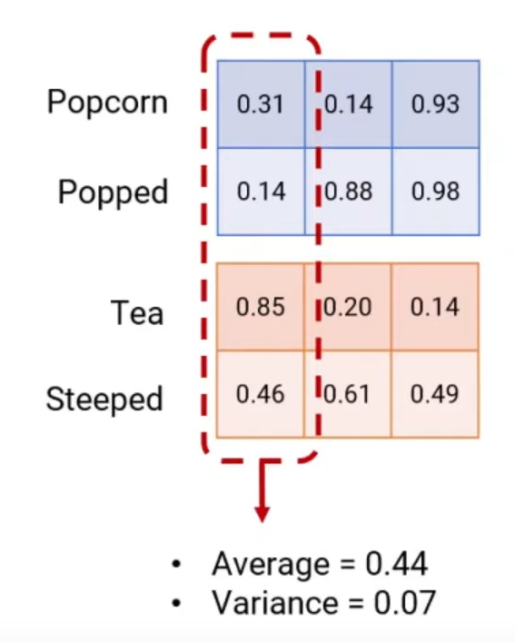
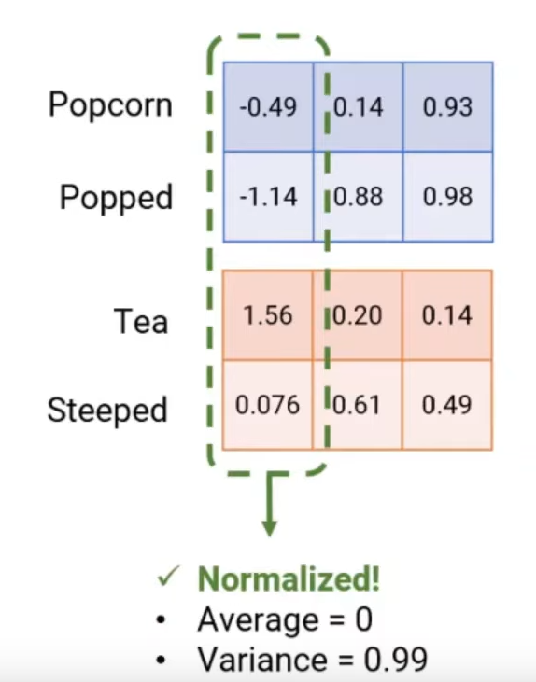
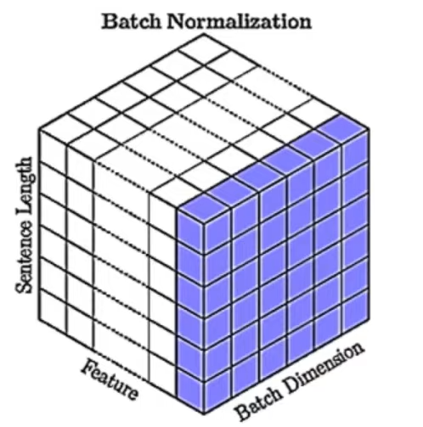
(Add & Norm) -> Batch normalization
512

Slide 37
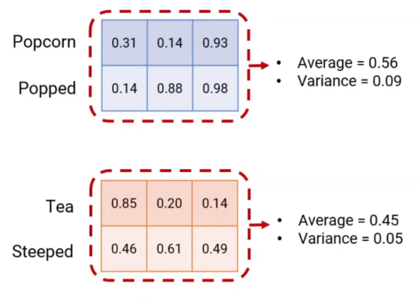


(Add & Norm) -> Layer normalization
512
Je préfère ça (NLP)

Slide 38

(Add & Norm) -> Layer normalization
512
-- > une phrase (plusieurs z_i)

Slide 39

Encoder
1. Inputs embedding
2. Positional encodding
3. Multi-head self-attention
4. Add & Norm
5. Feed forward
6. Add & Norm

Slide 40





Feed forward
512
Objectif : mieux entrainer notre modèle pour utiliser d’autres outputs de self-attention.
ReLU permet plus d’expressivité /t sigmoid

Slide 41


Feed forward
512

Slide 42
Encoder
1. Inputs embedding
2. Positional encodding
3. Multi-head self-attention
4. Add & Norm
5. Feed forward
6. Add & Norm
On connaît déjà...

Slide 43


Rappel
512

Slide 44
Détails du modèle
(Encoder &) Decoder

Slide 45

Structure globale
512

Slide 46



Structure globale
512

Slide 47

Structure globale
512

Slide 48



Application
512

Slide 49

Phase de training
512

Slide 50

Phase de training : 1st self-attention layer
512

